Slide 1
Utfordringer ved anleggsstøyvurderinger
Adam Suleiman

Slide 2
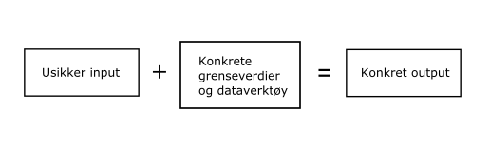
Utfordringer ved visualisering av anleggsstøy
Spesifikke grenseverdier (T-1442 / Helseforskriftene for Oslo Kommune / etc.)
Dataverktøy (CadnaA) og beregningsmetode som gir spesifikke støysonekart / resultater.
Input og forhåndsinformasjon om anleggsarbeidene er derimot ofte overordnet / uklart.
Hvordan henger disse tre faktorene sammen?
Notes:
Med hensyn på anleggsstøy så har vi for eksempel T-1442 som angir spesifikke grenseverdier, og vi utarbeider gjerne støysonekart som viser spesifikke støybilder. Støysonen stopper der den stopper.
Derimot er input og forhåndsinfo ofte uklart, særlig om man er i en tidlig fase i prosjektet.
(Anleggsstøy er gjerne vanskeligere enn for eksempel vegstøy hvor man har en stasjonær vegkilde. Da er det enklere å fastslå hvorvidt en bolig er innenfor støysonen eller ikke. Mens ved anleggsstøy er input mer diffust og kildene endres / flyttes)
I dag har jeg tenkt å vise eksempler på hvordan disse tre faktorene henger sammen.

Slide 3
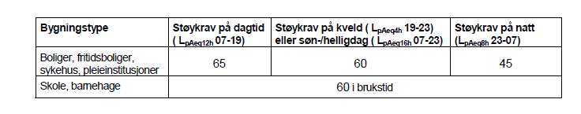
Regelverk
T-1442: Retningslinjene for støy fra bygg- og anleggsvirksomhet skal gi føringer for kommunenes arbeid med reguleringsbestemmelser og vilkår i rammetillatelser etter plan- og bygningsloven. De danner samtidig en mal for støykrav som kan legges til grunn kontrakter, anbudsdokumenter og miljøoppfølgingsprogrammer.
Bygg- og anleggsvirksomhet bør ikke gi støy som overskrider støygrensene
M128: Reglene for bygg og anleggsstøy tar utgangspunkt i at støy fra alle arbeider skal prognoseres på forhånd. En skal alltid sørge for tidlig og nøyaktig varsling / kommunikasjon av/med naboskapet. Ved å følge anbefalingene i retningslinjen skal naboene få en forutsigbar støysituasjon.
Notes:
Skal ikke snakke for mye om dette, men vil bare påpeke vi har klare grenser og at vår oppgave ser ut til å være å bidra til at naboene en forutsigbar situasjon + vurdere hvorvidt grenseverdiene er oppfylt eller ikke? Se på tiltak osv?
Spørsmålet er altså om vi klarer dette gjennom en kartlegging og utarbeidelse av støysonekart?
Oslo kommune har også eget regelverk – tilsvarende men med andre grenser - men vi går ikke inn på det i denne presentasjonen.

Slide 4
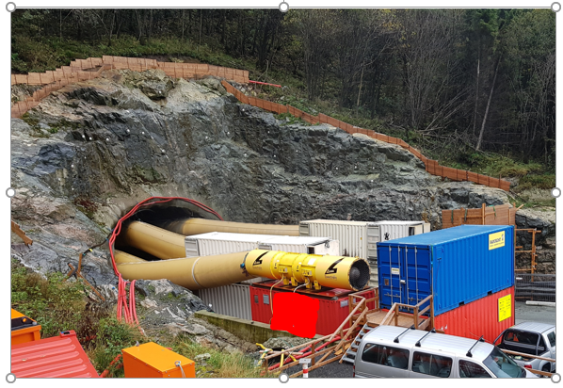
Ingen anleggsområder er like
Notes:
Ingen anleggsområder er like. Vi kan ha endringer underveis, og erfaringsdata er ikke alltid enkelt å oppdrive fordi vi gjerne har en del spesielle situasjoner.

Slide 5
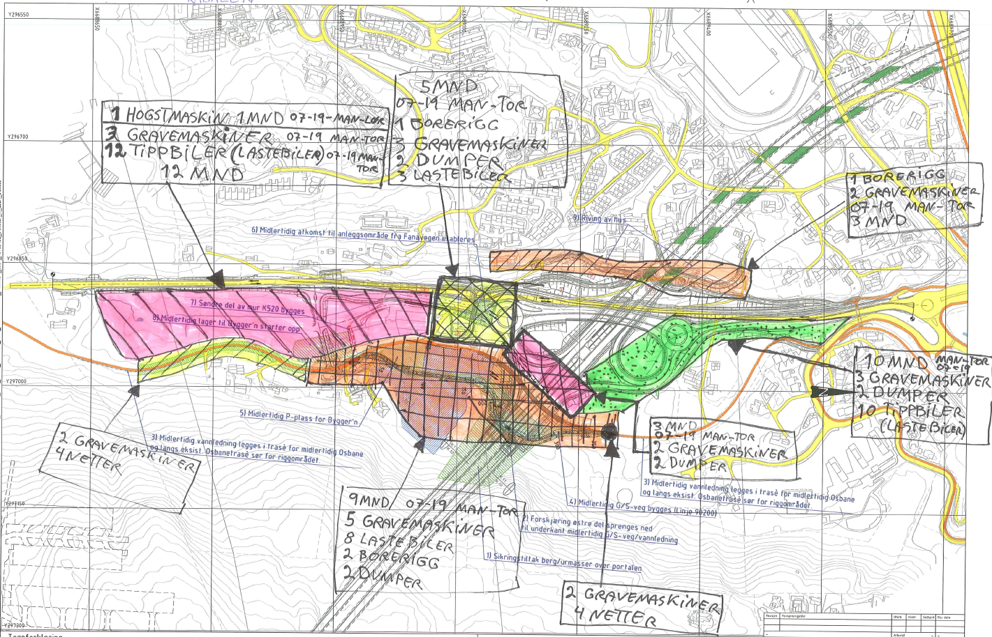
Underlag?
Underlag og informasjon er ofte uklart – særlig for lange anleggsperioder.
Entreprenør planlegger på et mer overordnet nivå, med rom for endringer underveis.
Faseplaner?
Total varighet?
Døgnperiode / helligdag?
Driftstider?
Type maskiner?
Antall maskiner?
Plassering?
Notes:
Her er et eksempel fra et vegprosjekt over flere år. Her får vi alt på en gang!
Faseplan? Her har vi fått alt på et ark. Så kanskje vanskelig å vite hva skjer først og hva skjer sist?
Total varighet? Tja…her ser vi ulik varighet ved ulike områder.
Dørgnperiode? Ikke helt enkelt å si.
Driftstider: ikke så lett å dra konklusjoner.
Plassering? Tja
Jo lengre anleggsperiode, jo vanskeligere er det å få spesifikk info om arbeidene.

Slide 6
Forventninger
Hvem er støykartleggingen ment for?
Entreprenør? – Kostnader forbundet med skjerming? Tidsbegrensende tiltak? Hvor mye / lenge / effektivt kan vi jobbe?
Myndigheter? – Er regelverket ivaretatt? Er tiltak beskrevet?
Beboer? – Hva er konsekvens for en gitt eiendom / et nabolag?
Alle tre?
  Gir utfordringer i forhold til hvilken situasjon vi skal vise.
  Vise «worst case» døgn, eller gjennomsnitt for hele perioden? Vise plassering av støykilder på støysonekart?
  Beskrive konkrete tiltak?
Notes:
Forventninger? jo det avhenger av hvem leveransen er ment for.
For beboer ville det sikkert være mest hensiktsmessig å vise støykart for den uka/perioden arbeidene foregår akkurat utenfor huset deres. Kanskje mindre beskrivende / hensiktsmessig å vise snitt for en toårsperiode.

Slide 7
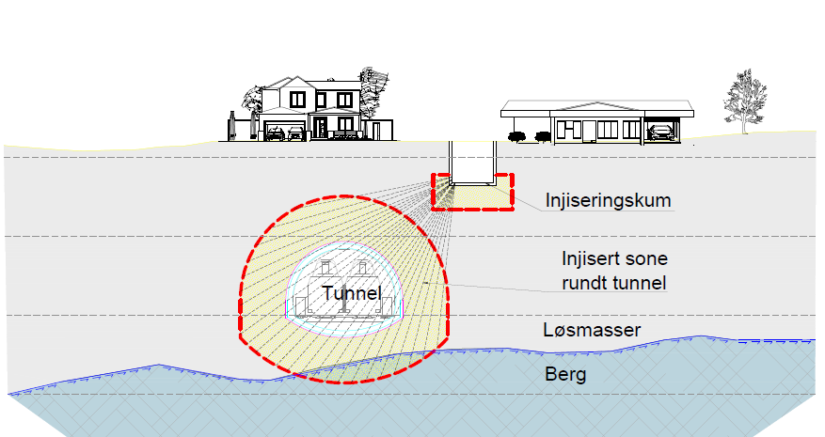
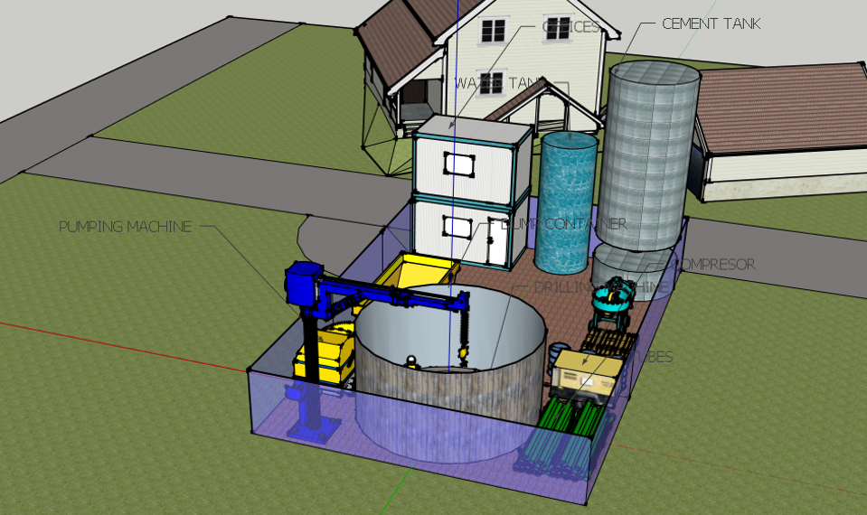
Eks. 1: Boring og injisering fra sjakter mot løsmassetunnel
Finnes lyddata / lydmålinger fra tilsvarende arbeid?
Er lignende kildedata ok dersom man er i en tidlig prosjektfase?
Notes:
Fra et InterCity prosjekt hvor vi skulle vurdere en type støy som i hvert fall jeg aldri har vært borti. Vi har lyddata fra lignende borerigg.

Slide 8
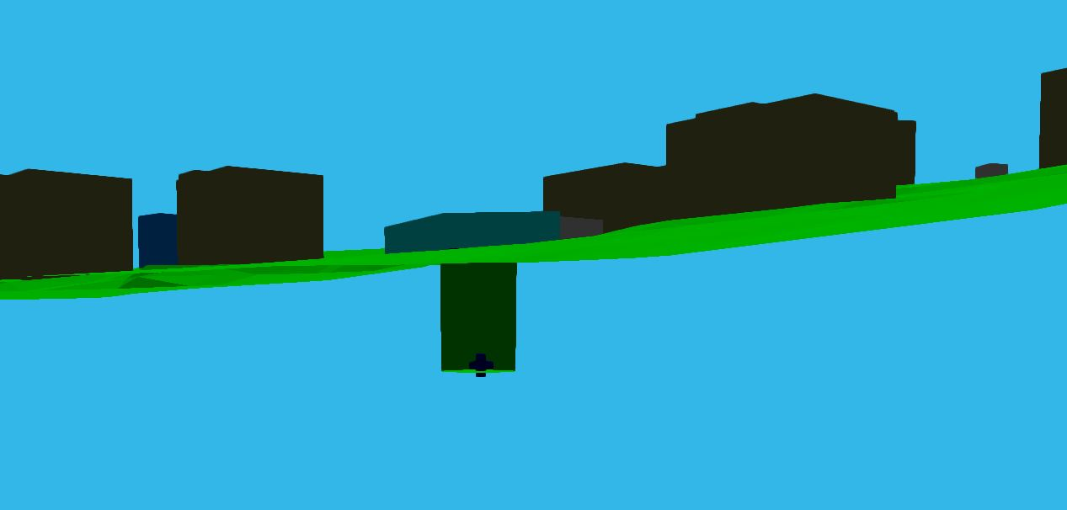
Eks. 1: Boring og injisering fra sjakter mot løsmassetunnel
Hvordan modellere dette?
Notes:
Vi testet flere ulike måter å modellere dette på. Tror vi landet på noe ala dette, ikke helt dog.. Poenget her er å noen ganger må man tenke ut litt spesielle løsninger. Er dette bra nok til å gi indikasjoner?

Slide 9
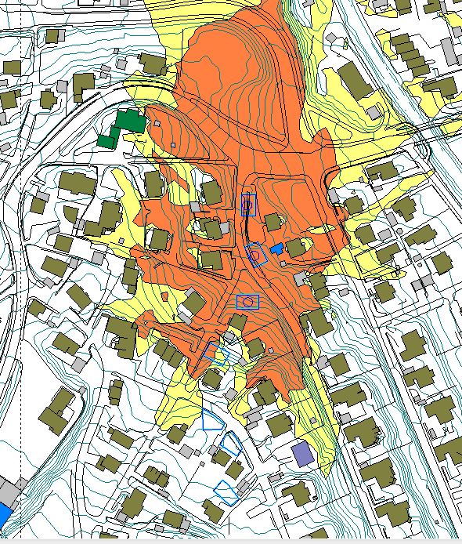
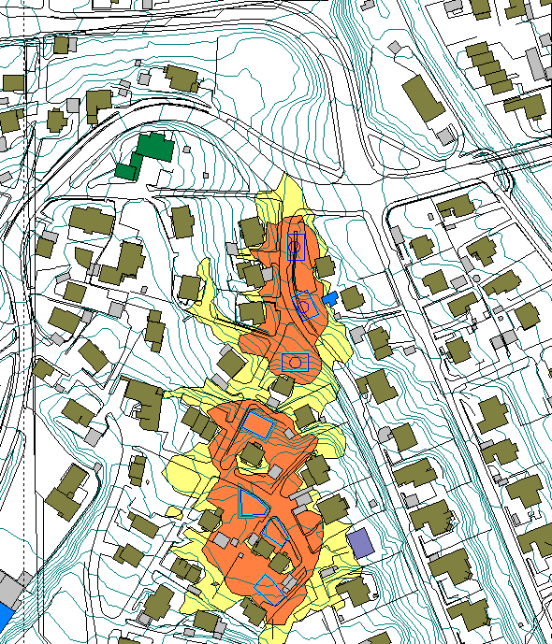

Eks. 1: Boring og injisering fra sjakter mot løsmassetunnel
Forutsetter at aktiviteter på dag og kveld er lik / tilsvarende
Etablering av sjakter - noen ukers varighet
Injiseringsarbeider – varighet ca 1 år
Notes:
Ofte er det hensiktsmessig å vise en gitt dag med forholdsvis mye støy, men her var det hensiktsmessig å vise flere faser.
- en hvor sjaktene ble etablert, og en med selve injiseringsarbeidene. Kommunisere at den mest støyende fasen er den korteste.
Viktig her var å anbefale etablering av støyskjerm med en gang før etablering av sjaktene.
Forutsetter tilsvarende aktivitetsnivå på dag og kveld – dette gjør at vi kan vise evaluere begge grenseverdiene gjennom to støysoner på samme kart.

Slide 10
Eks. 1: Boring og injisering fra sjakter mot løsmassetunnel
Støynivåene vil i realiteten variere fra dag til dag og fra periode til periode, og dermed avvike fra gjennomsnittet som beregningsresultatene viser.
Notes:
Denne setningen er såpass viktig at den fortjener en egen side.

Slide 11
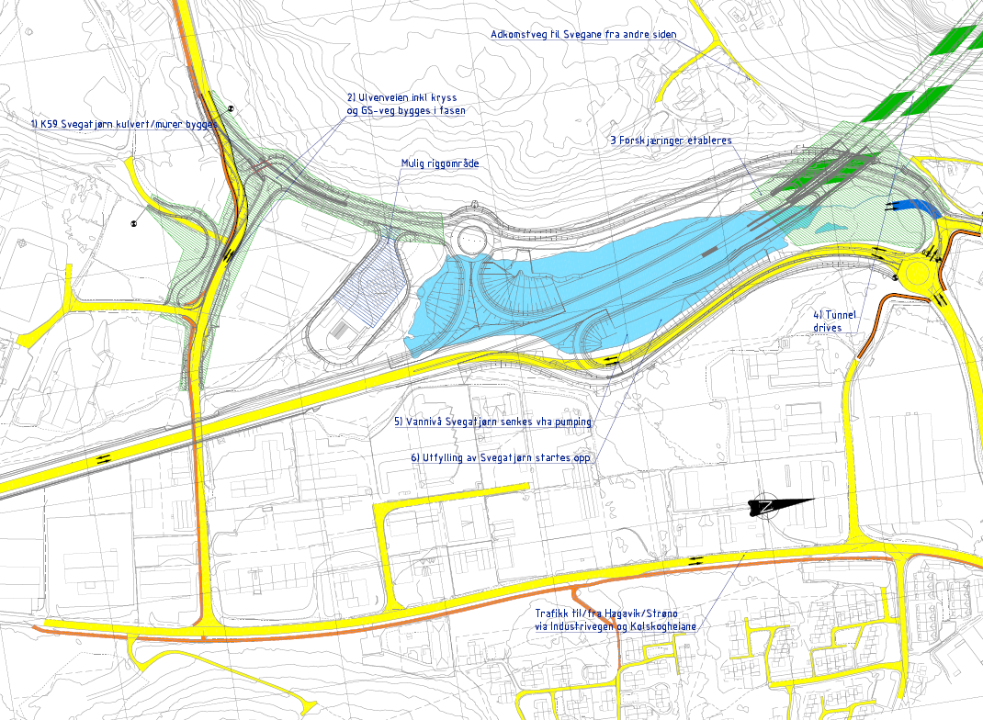
Eks 2: Utfylling av tjern / bygging av portaler
Total varighet ca 2 år.
Mottatt underlag i form av faseplaner:
Lite info om driftstid eller antall maskiner.
Notes:
Her vises en av flere faseplaner, men faseplanen viser jo bare hva som skal bygges og hva som skal gjøres. Den sier ikke så mye om hvordan? For tidlig for det.

Slide 12
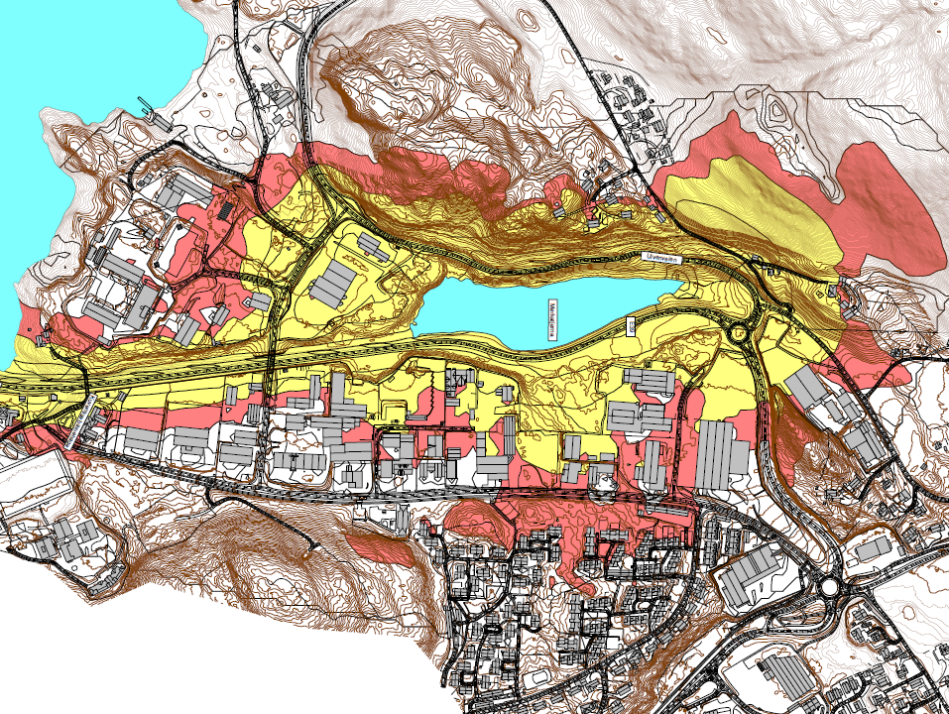


Eks 2: Utfylling av tjern / bygging av portaler
På oppdrag for byggherre
Ekvivalentnivå for en
’nokså støyende dag’ i
den antatt mest
støyende fasen
Notes:
Dette var i en nokså tidlig fase, og ment for å gi indikasjoner.

Slide 13
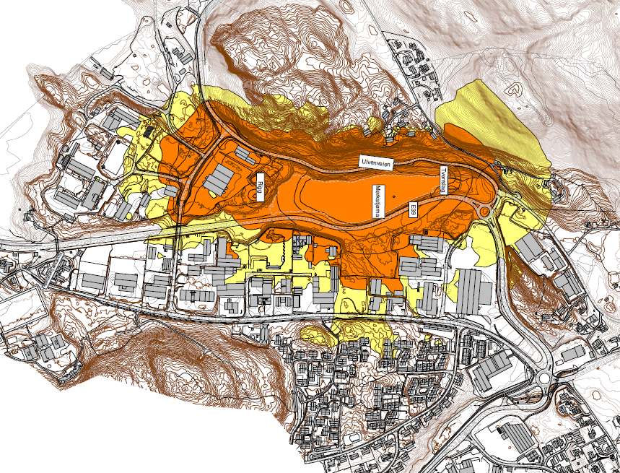
Eks 2: Utfylling av tjern / bygging av portaler
På oppdrag for entreprenøren.
Oppdatert input i beregningene
Noe mer detaljert, og kartleggingen deles opp
i flere delfaser.
Notes:
Deretter kommer entreprenøren inn i bildet og må vise myndighetene hvilket støybilde som kan forventes basert på oppdatert info.
Vi fikk input fra entreprenør nokså likt en av de første slidene. En fase med utfylling av tjernet og etablering av tunnelpåhugg. Vi fikk input fra entreprenør nokså likt en av de første slidene.

Slide 14
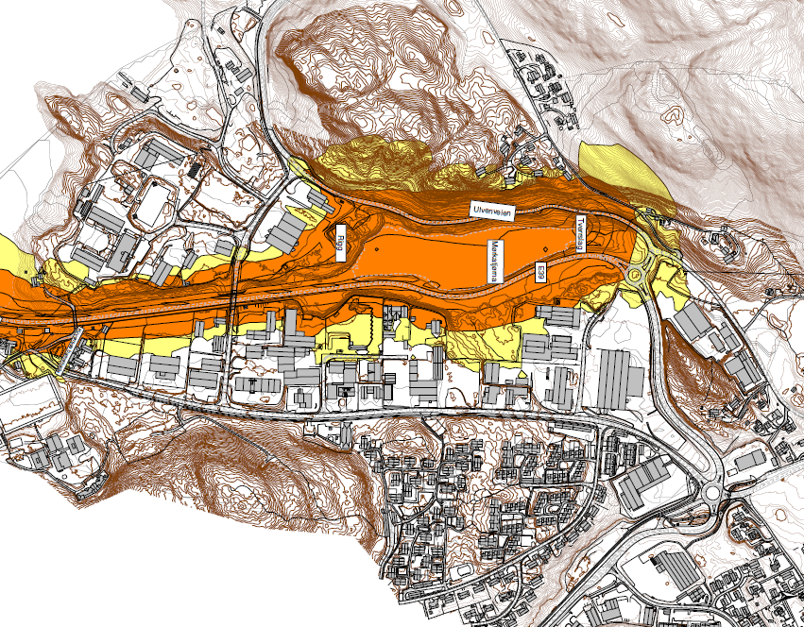
Eks 2: Utfylling av tjern / bygging av portaler
På oppdrag for entreprenøren.
Oppdatert input i beregningene
Noe mer detaljert, og kartleggingen deles opp
i flere delfaser.
Notes:
Og her et en senere fase med større grad av tunneldriving og utkjøring. Legg merke til bebyggelsen i sør som er utsatt på kveldstid. Denne bebyggelsen er i mindre grad utsatt i de kartene for byggeplan. Men ellers er støybildet ikke så veldig forskjellig

Slide 15
Eks 2: Utfylling av tjern / bygging av portaler
Lydmålinger utført av tredjepart
Utført én dag under anleggsperioden ved en bolig som lå ved 60 dB-linjen.
  Logging kl 07 – 23: Måling ≈ Beregning – 3 dB
Notes:
Etter ønske utførte Byggherren lydmålinger ved en beboer som befant seg ca akkurat der hvor på 60 dB-sonen går. Byggherren var veldig fornøyd med samsvaret mellom måling og beregning.

Slide 16
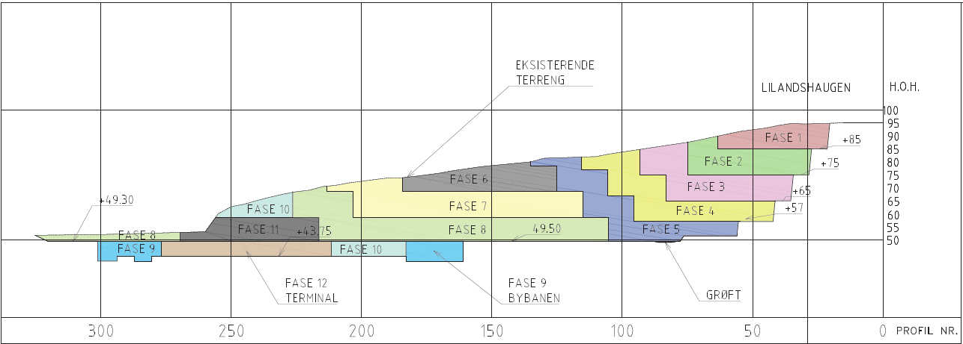
Eks 3: Sprenge bort fjell for etablering av terminalbygg
Underlag:
Notes:
Husene er til høyre oppe i bildet. Høydeforskjell på 40-50 m
Dette er det første vi får, så vi ber om litt mer detaljert grunnlag. Legg merke til høydeforskjell. Dvs betydelig forskjell i støy oppe ved fase 1 og ved fase 5 for eksempel.
Vi valgte å vise fase 1, 3 og 7, men kunne nok valgt annerledes.

Slide 17
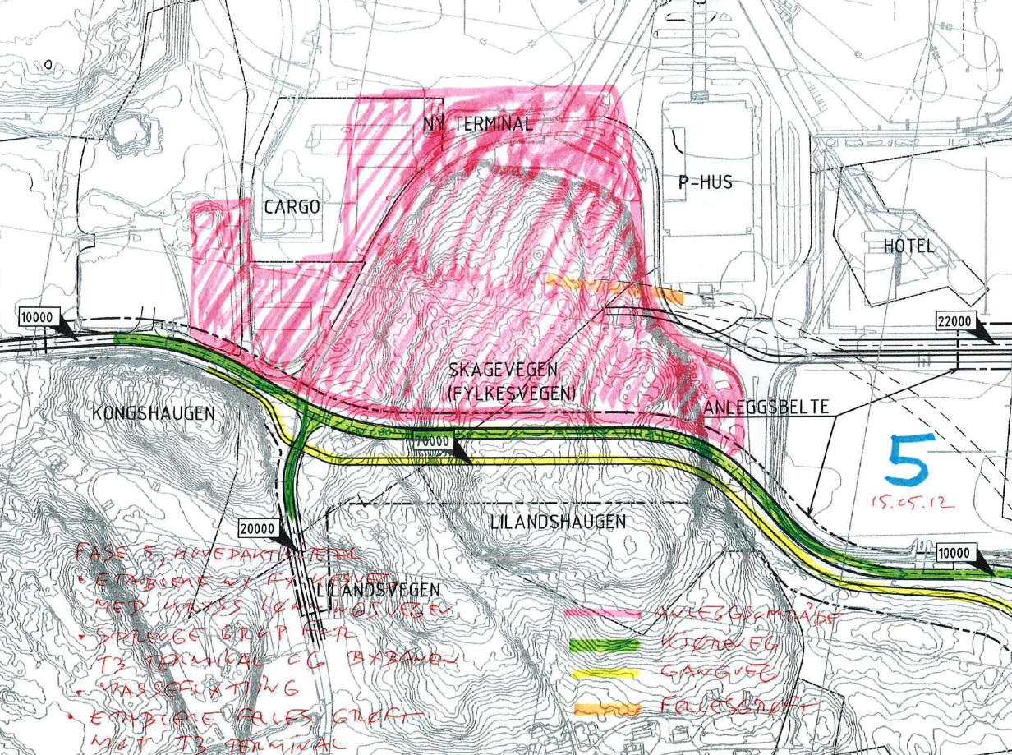
Eks 3: Sprenge bort fjell for etablering av terminalbygg
Underlag:
Notes:
Vi ba om noe mer grunnlag, og fikk d! Detaljert grunnlag er ganske bra, men fortsatt mangler anleggsmaskiner / driftstid etc.

Slide 18
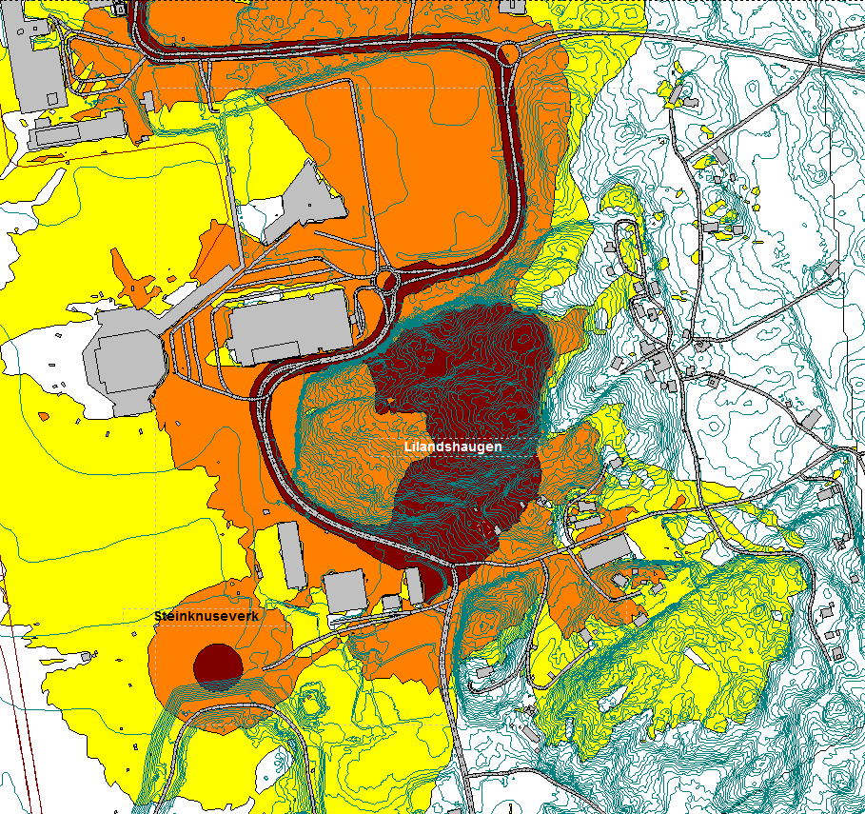

Eks 3: Sprenge bort fjell for etablering av terminalbygg
Fase 1: Typisk dag / kveld med relativt mye aktivitet
Arbeid på bakkenivå øverst på haugen
Veldig spesifikk støyutbredelse ved bebyggelsene i øst
Notes:
Beregningene ble gjort særlig med hensyn på bebyggelsen i øst. Og her viser beregningene kanskje altfor spesifikke resultater.
Små marginer ang hvilke hus som ligger innenfor /utenfor støysonene. Hva tenker beboere når de ser dette.
Grenseverdiene er fra tidligere versjon av T-1442.

Slide 19
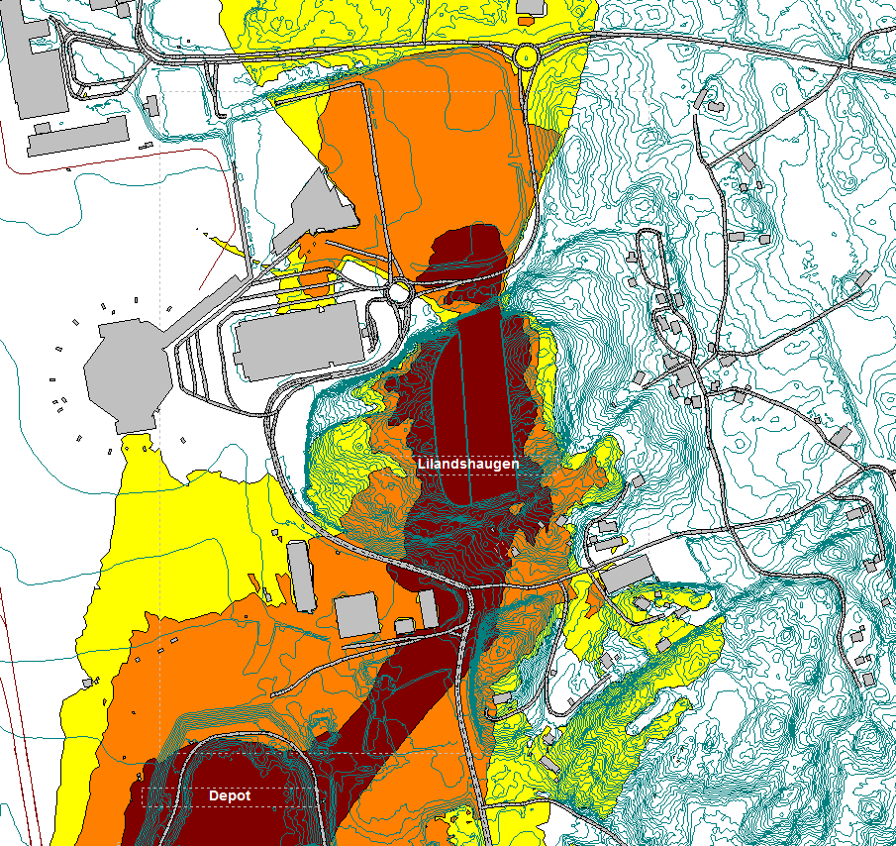
Eks 3: Sprenge bort fjell for etablering av terminalbygg
Fase 3: Typisk dag / kveld med relativt mye aktivitet
Arbeidene foregår lenger nede slik at terrenget skjermer for husene.
Notes:
Støykartene viser at støyutbredelsen for de ulike fasene de ulike fasene varierer nokså mye.

Slide 20
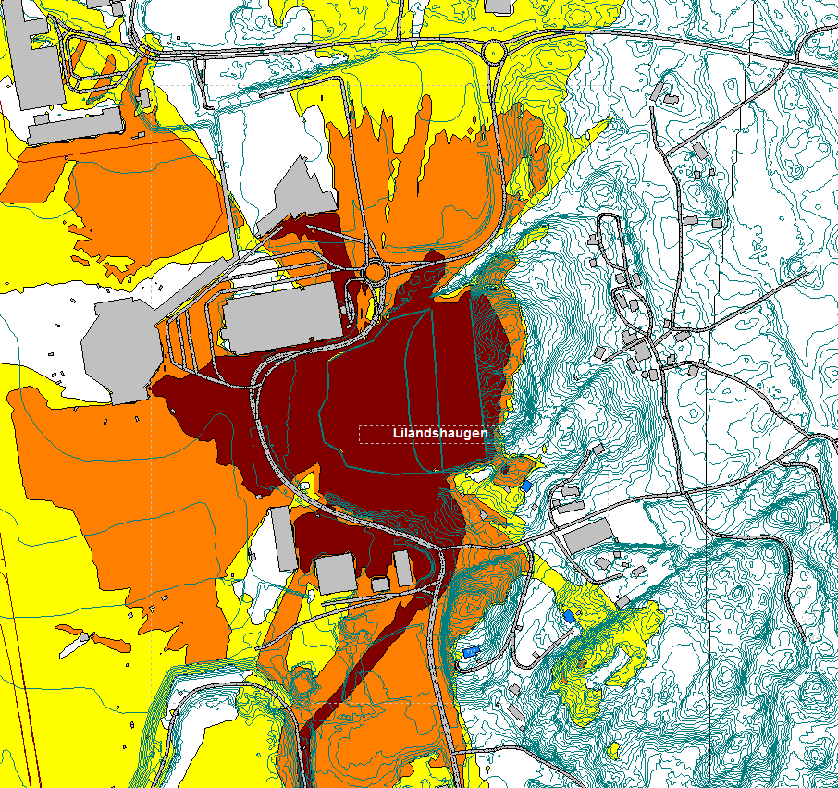
Eks 3: Sprenge bort fjell for etablering av terminalbygg
Fase 7: Typisk dag / kveld med relativt mye aktivitet
Notes:
Støykartene viser at støyutbredelsen for de ulike fasene de ulike fasene varierer nokså mye. Vi kunne like godt vist en annen situasjon.

Slide 21
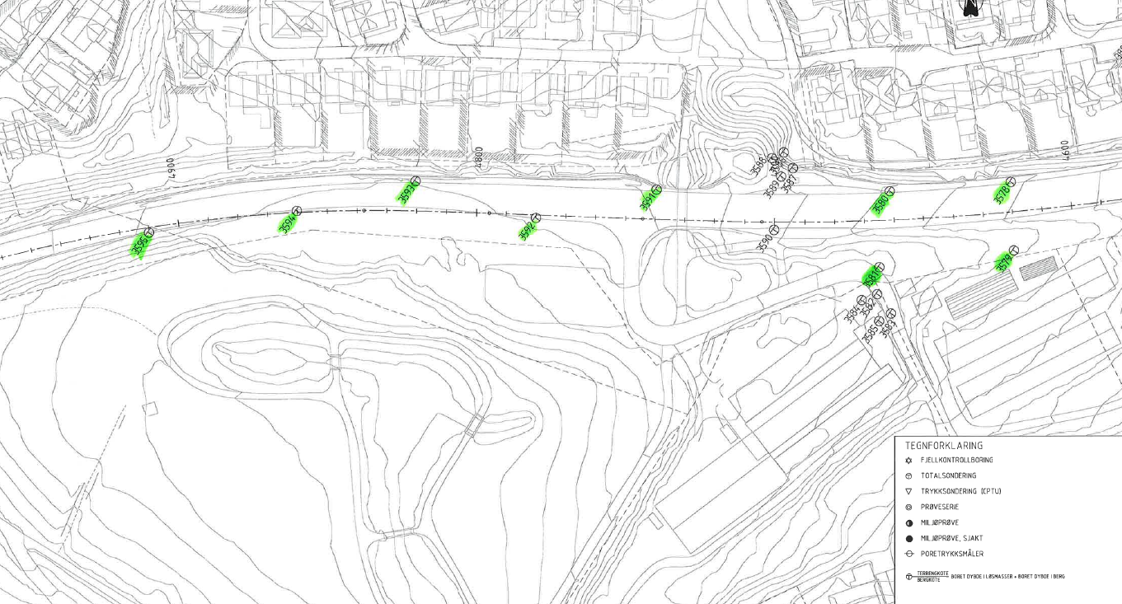
Eks 4 – Grunnboringer ila én natt
Underlag: borepunkter
Hvilke hus får støy over gjeldende grenseverdi?
Hvilke beboere bør få tilbud om alternativ overnatting?
Notes:
Så hva med korte anleggsperioder? Er de enklere å vurdere? Tja…
Her skal det bores i kort avstand fra boliger.

Slide 22
Eks 4 – Grunnboringer ila én natt
Underlag: borepunkter
Varighet per borepunkt: Usikkert - avhenger av grunnforholdene.
Støynivå: Usikkert - avhenger av grunnforholdene
Notes:
For å bestemme utfall må vi vite følgende. Målinger på tilsvarende boringer viser at forskjell i støynivå på løsmasser og berg gjerne er opptil 10 dB og mer

Slide 23
Eks 4 – Grunnboringer ila én natt
Antagelser:
Varighet per punkt = nattperioden / antall punkt ≈ 60 min
Støynivå per punktkilde: Leq tilsvarende 40 min løsmasser + 20 min berg
Målinger på tilsvarende arbeider tyder på at maksnivå er ca 3 - 5 dB høyere enn ekvivalentnivå - maksnivå er derfor ikke dimensjonerende
Hvilke antagelser ville du gjort?

Slide 24
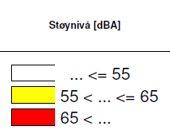
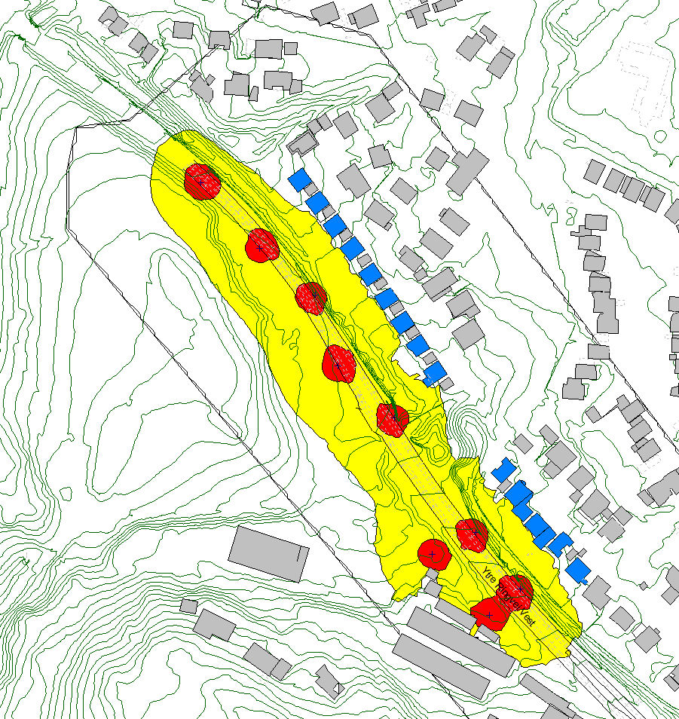
Eks 4 – Grunnboringer ila én natt
Beregning viser gjennomsnitt for hele natten der alle borepunktene er aktive ca 1 t, og deretter inaktive i 7 t.
I realiteten bores ett og ett punkt, mens her vises alle «faser» i ett bilde.
Blå hus anses å få fasadenivå over gjeldende grenseverdi.
Hvordan skal beboere tolke dette støybildet?
Notes:
Som regel aksepterer folk støy så lenge varslingsrutinene er gode. Få velger alternativ overnatting.
Dette gjorde vi i 2011. Selv ville jeg kanskje modellert kildene litt annerledes nå, men synes å huske at byggherren hensyntok de fleste husene i dette kartutsnittet.

Slide 25
Konklusjon
Beregningsresultater varierer avhengig av grunnlag, input og anleggsfase.
For store prosjekter med lange anleggsperioder kan støyberegninger / støysonekart være nyttig for å identifisere mulige konfliktområder tidlig.
Støyberegninger kan også være nyttige verktøy til bruk av tiltaksvurderinger, men da særlig for korte arbeider eller delfaser av større anleggsperioder.
Varsling er alltid viktig. God regel å varsle boliger innenfor et større område enn vist i støykart.
Notes:
Ellers: kanskje være forsiktig med å kommunisere hvorvidt boliger vil få støynivå over gjeldende grenseverdi eller ikke. Kanskje bedre å si at boligen vil ligge innenfor / utenfor støysone tilsvarende grensen for dagtid etc.

Slide 26
Takk for oppmerksomheten!

